Slide 1
课件三十
LBS应用案例

Slide 2
目录
01
LBS在生活中的应用
02
LBS营销推广的实施

Slide 3
了解营销推广方式
如何利用LBS进行产品的营销推广
学习
重点
学习
难点
如何利用LBS进行产品的营销推广

Slide 4
01
LBS在生活中的应用
LBS在生活中的应用
LBS的营销推广方式

Slide 5
01
LBS在生活中的应用
百度地图
微信
大众点评
摩拜单车

Slide 6
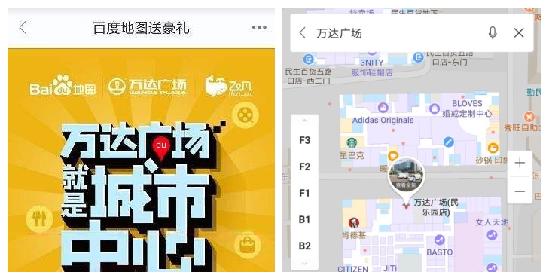
01
LBS的营销推广方式
流量导入和精准营销是LBS在营销推广方面应用最广的两种营销推广方式
流量导入
精准营销
主要是通过电子地图类APP实现。用户通过电子地图进行定位的同时，给用户推送沿途及终点附近的商铺，提高用户进店的可能性进而实现流量的导入。
如百度地图：通过LBS实现了商家推荐、叫车服务、周边服务搜索等功能
依据目标用户的特点进行有针对性的营销。
如摩拜单车：京东与摩拜单车合作，借助摩拜单车由LBS所提供的地理位置信息，进而可以达到基于地理位置的精确投放。

Slide 7
02
LBS营销推广的实施
自身分析
LBS推广方案的制定
LBS推广方案的实施

Slide 8
02
自身分析
营销目的的制定
目标分析
自身
分析
整体运营状况及所受商品的销售情况分析
现状分析

Slide 9
02
LBS推广方案的制定
通过签到送礼的方式提升店铺流量的推广方式。
特点：见效快，但不适合店铺长期进行，且会增加推广成本。
进店签到
LBS推广方式的选择
通过在地图中标注店铺信息的方式进行较为被动的店铺宣传。
特点：见效慢且成本较低
地图推广

Slide 10
02
LBS推广方案的实施
LBS推广平台
百度开发平台
腾讯位置服务
高德开放平台
腾讯位置服务凭借着微信、QQ等主流社交工具的支持，拥有大量的用户，而这对于店铺推广非常有利，因此腾讯位置服务是店铺推广的不二之选。

Slide 11
02
LBS推广方案的实施
店铺地理位置的标注则需要通过腾讯位置服务，“地主认领”实现。“地主认领”是“腾讯位置服务”地理信息录入的一种方式，其操作步骤如下：
点击“新增标注”首先选择输入地理位置，查询地理位置信息是否存在，如果存在点击“认领”即可；如果不存在点击“马上创建”。
登陆微信，搜索“腾讯位置服务”，点击并关注，进入到“腾讯位置服务”页面。
LBS推广平台
在完成所以信息的填写后，提交信息等待审核力。
步骤一
步骤二
步骤三
步骤四
步骤五
点击页面右下方“平台服务”选择“地主认领”进入到地点标注页面。
进入到“创建新标注”页面按照找页面信息提示完成信息的填写，填写完成后，点击“提交”。

Slide 12
LBS应用
案例
谢谢

